Slide 1
综合素养通关
一年级数学上册（RJ）
新领程同步作业课件

Slide 2
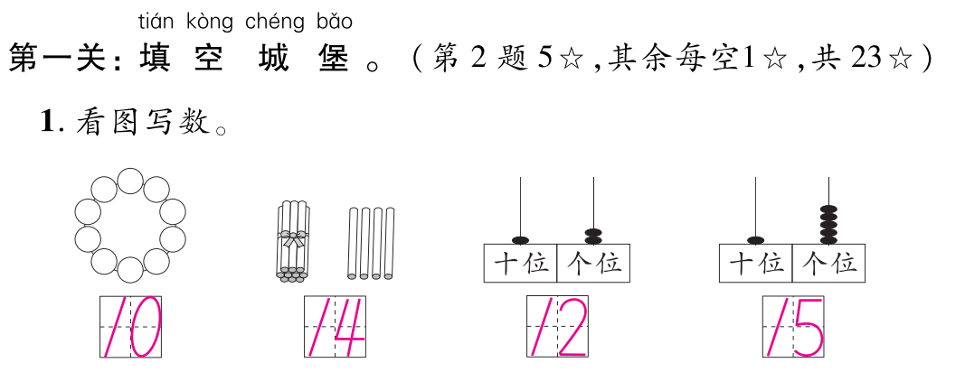


Slide 3
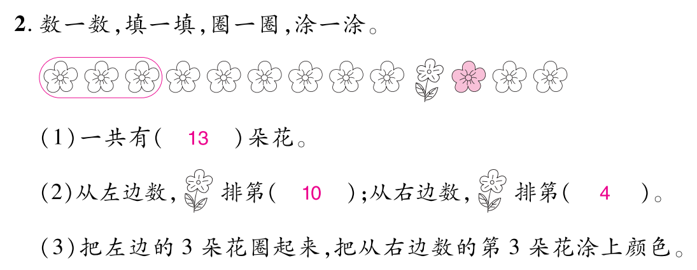



Slide 4
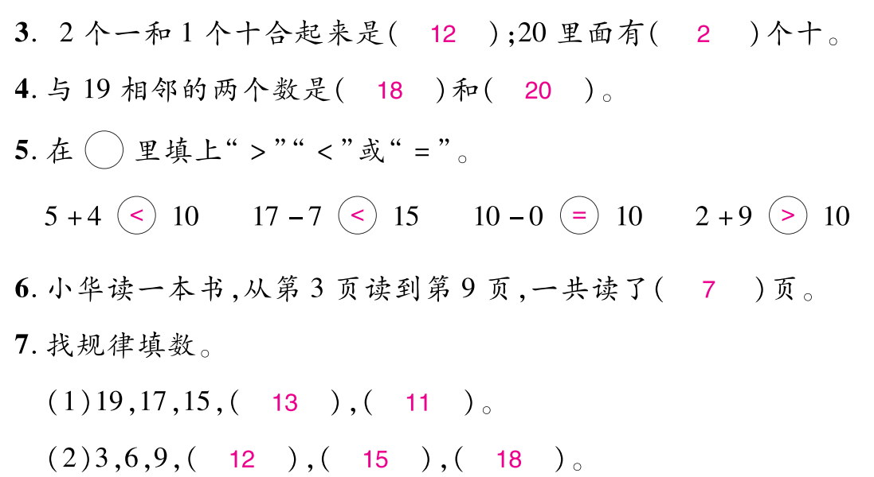

Slide 5
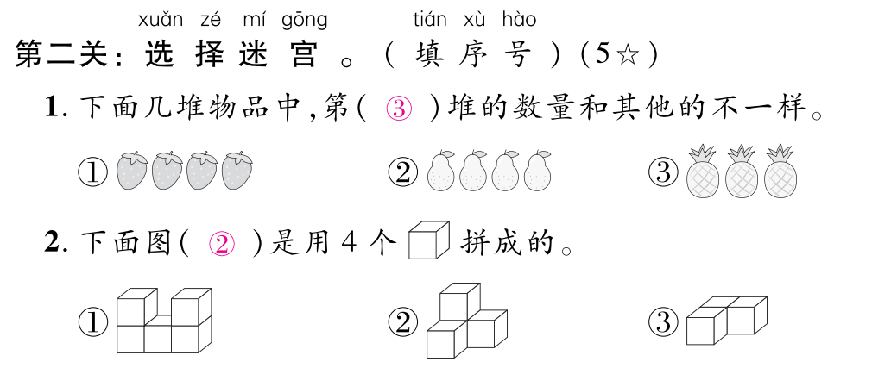

Slide 6


Slide 7


Slide 8
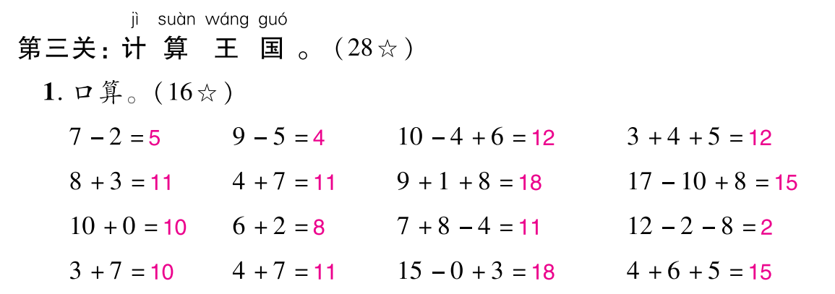

Slide 9


Slide 10


Slide 11
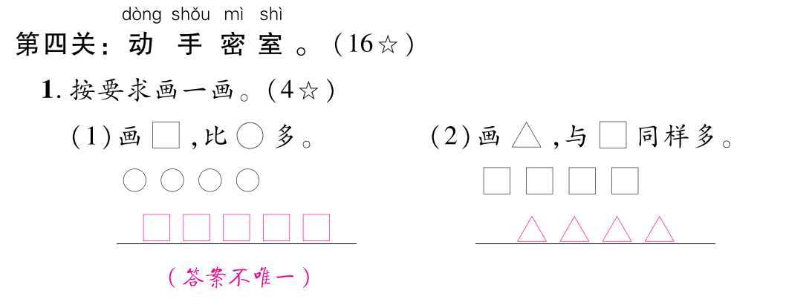

Slide 12
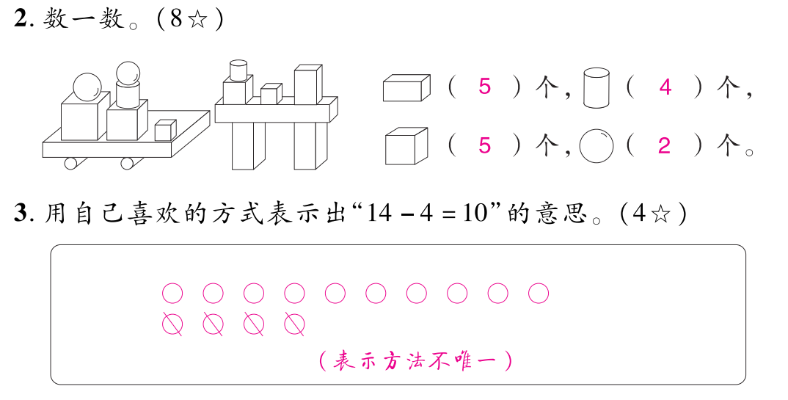

Slide 13
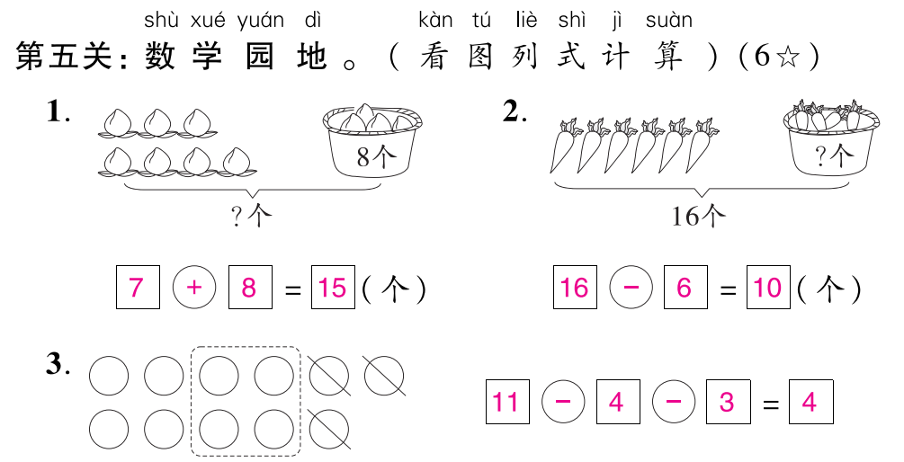

Slide 14


Slide 15
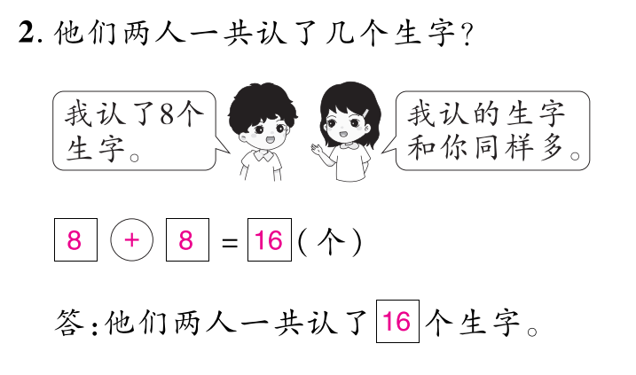

Slide 16


Slide 17


Slide 18


